Slide 1


ЛОГБУ «Сланцевский СРЦН «Мечта»
Стационарное отделение
ИТОГИ РАБОТЫ ОТДЕЛЕНИЯ ЗА 2023
ДОКЛАДЧИК: Зав.отделением
Трофимова Т.Г.

Slide 2
Количественный состав

Slide 3
Возрастной состав

Slide 4
Причины признания нуждаемости

Slide 5
Положительные результаты

Slide 6
Отрицательные результаты

Slide 7
Количество оказанных услуг

Slide 8
Программы реализованные в 2023 году
Программа для школьников «Мой мир»
Комплексная психолого-педагогическая программа по профилактике и коррекции форм отклоняющегося поведения у детей и подростков «группы риска»
Основная общеобразовательная программа дошкольного образования «От рождения до школы»
Программа «Дом под крышей голубой» (по ознакомлению с миром природы и экологическому воспитанию)
Программа для дошкольников «Азбука безопасности»
Парциальная программа «Театр-Творчество-Дети» художественно-эстетической направленности для детей от 3 до 7 лет.
Кружок по программе «Умелые ручки»
Проект «Рука друга»

Slide 9
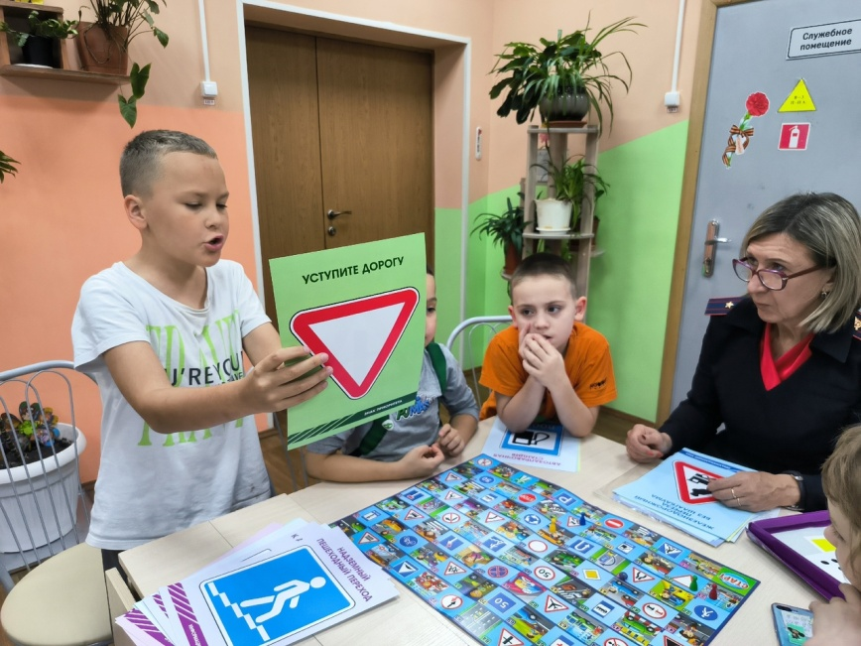
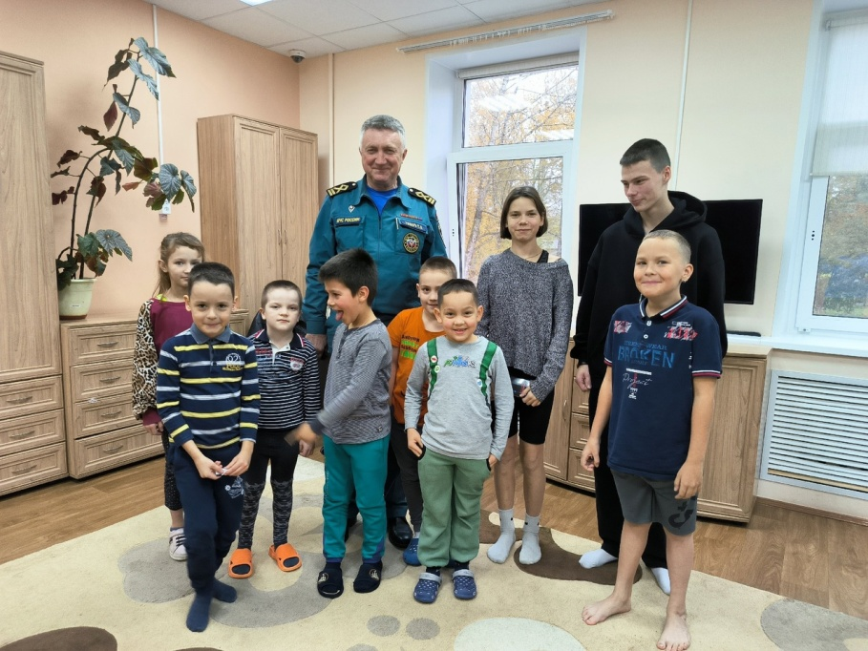
Профилактика вредных привычек, правонарушений, травматизма

Slide 10
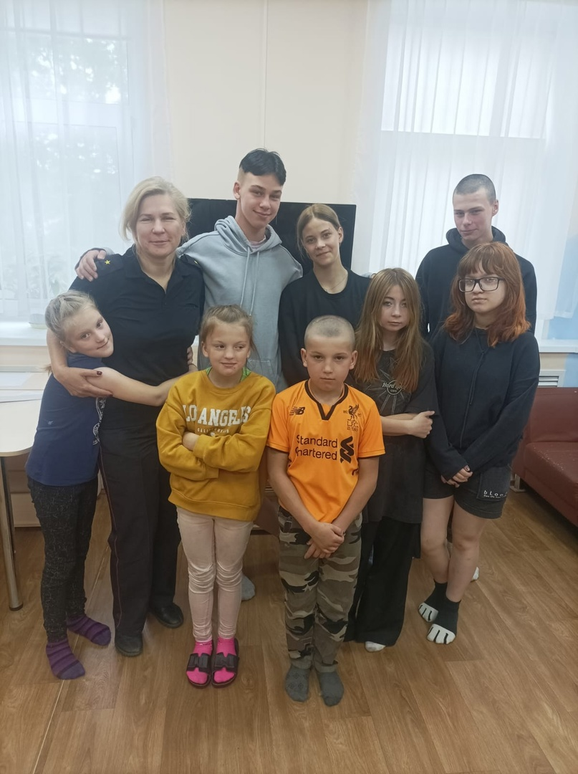
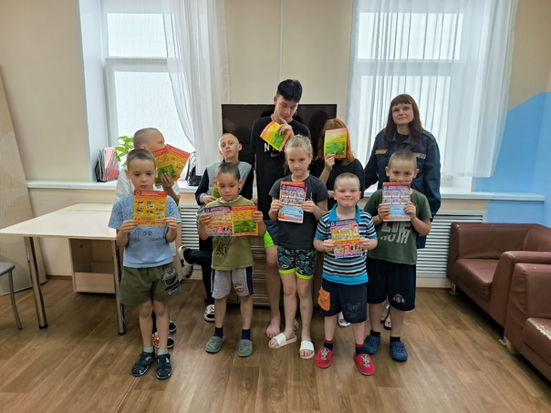
Инспекторы – наши друзья!

Slide 11
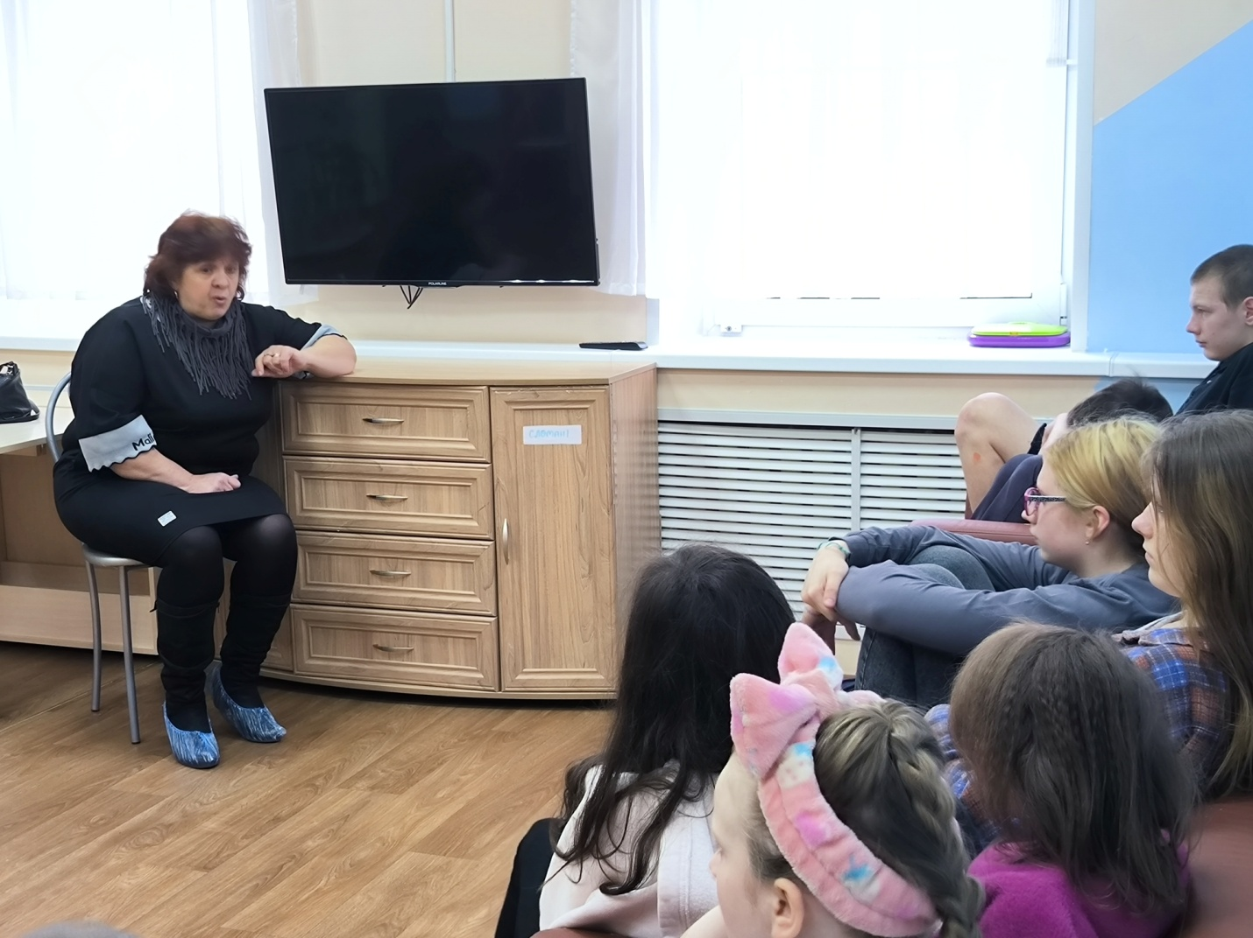

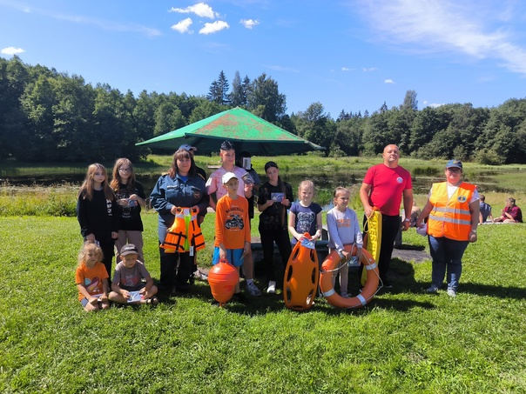
ГИМС, нарколог

Slide 12
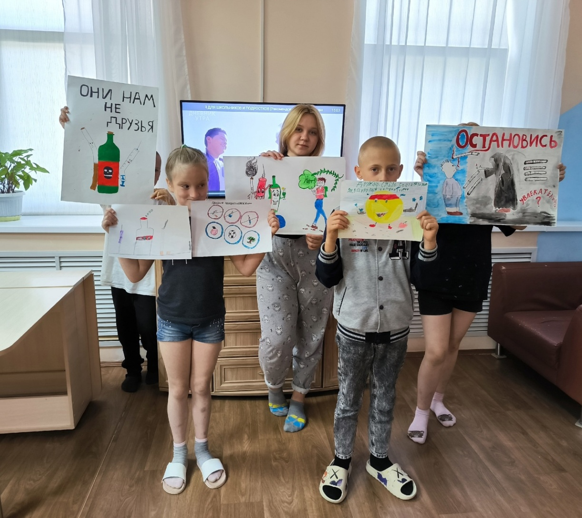
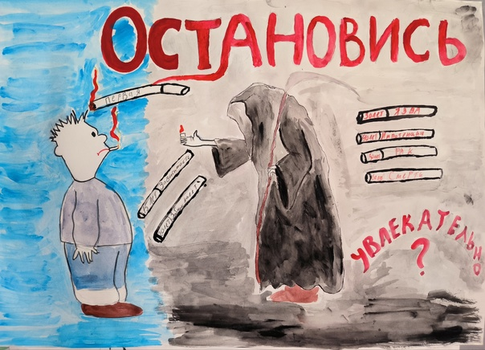
Три ступени ведущие вниз

Slide 13
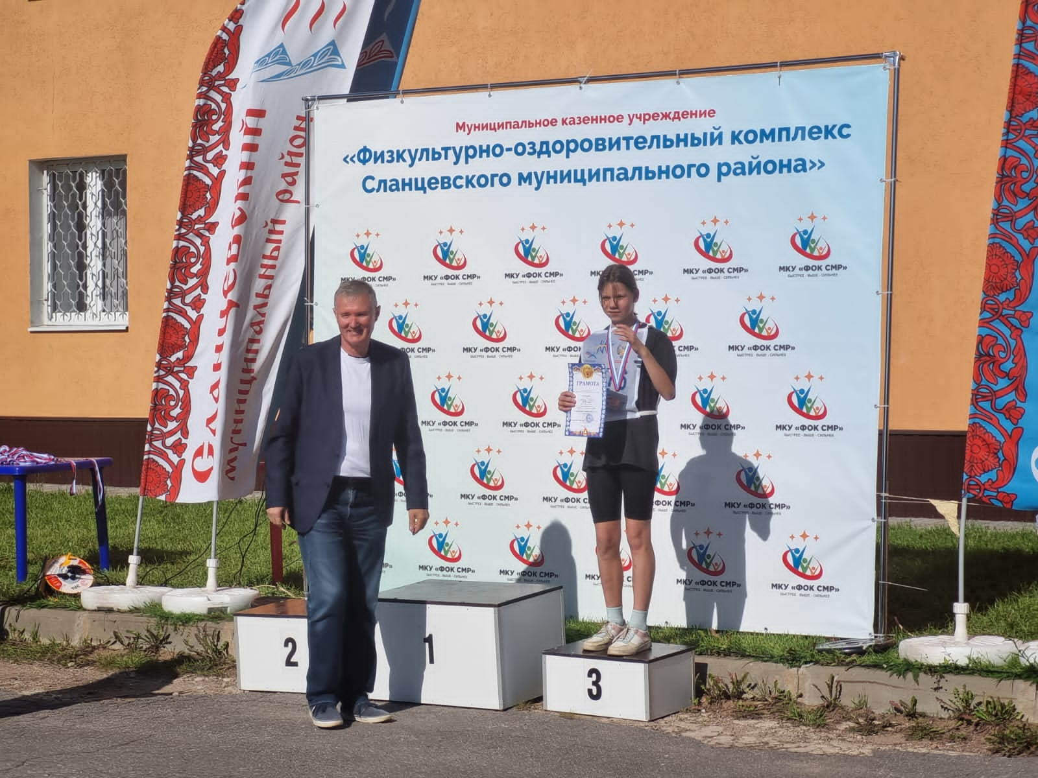
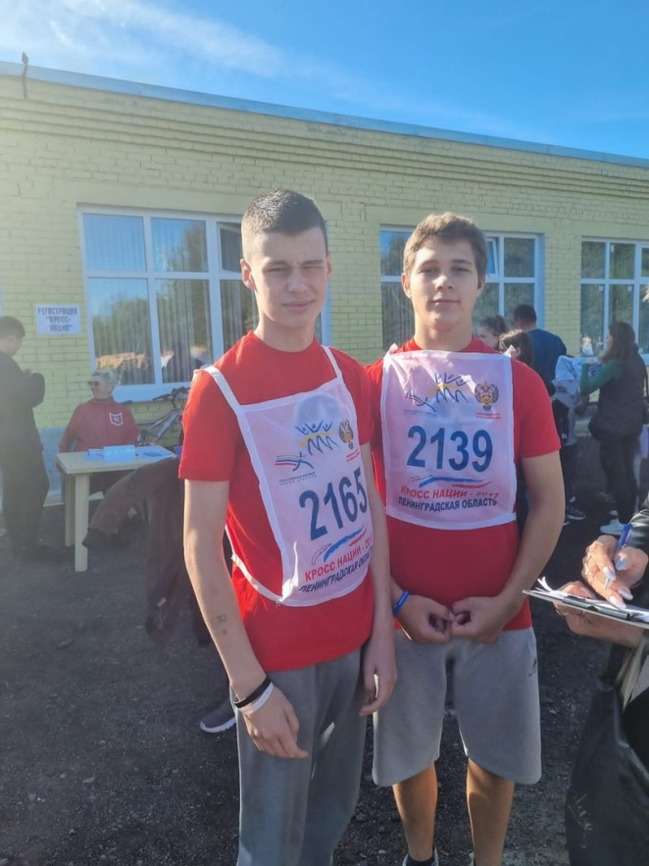
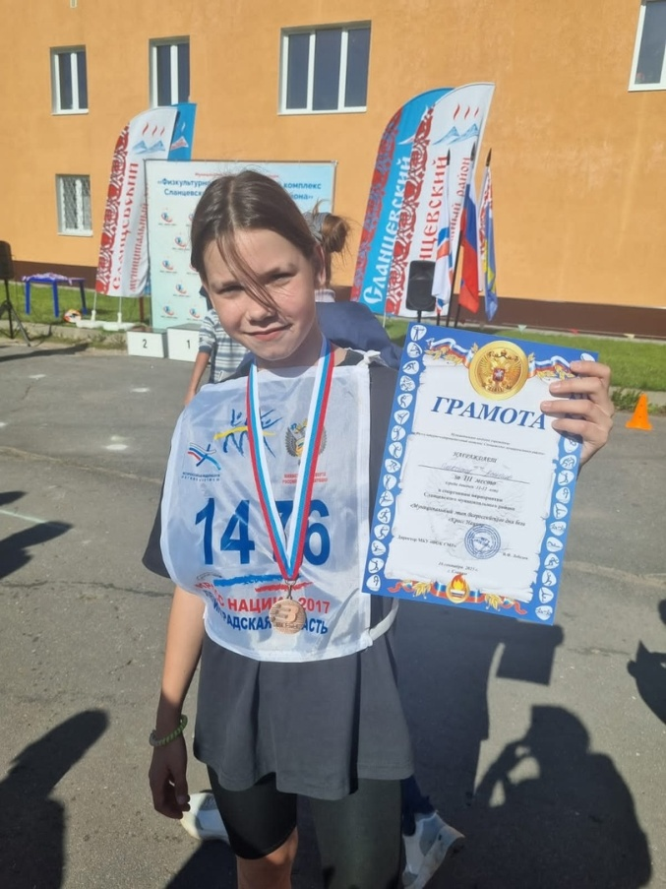
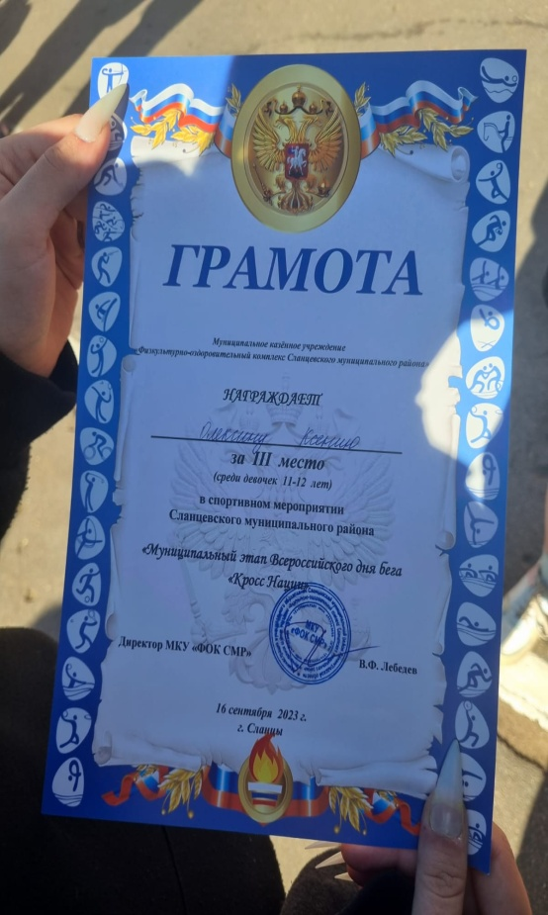
ЗОЖ – Кросс нации

Slide 14
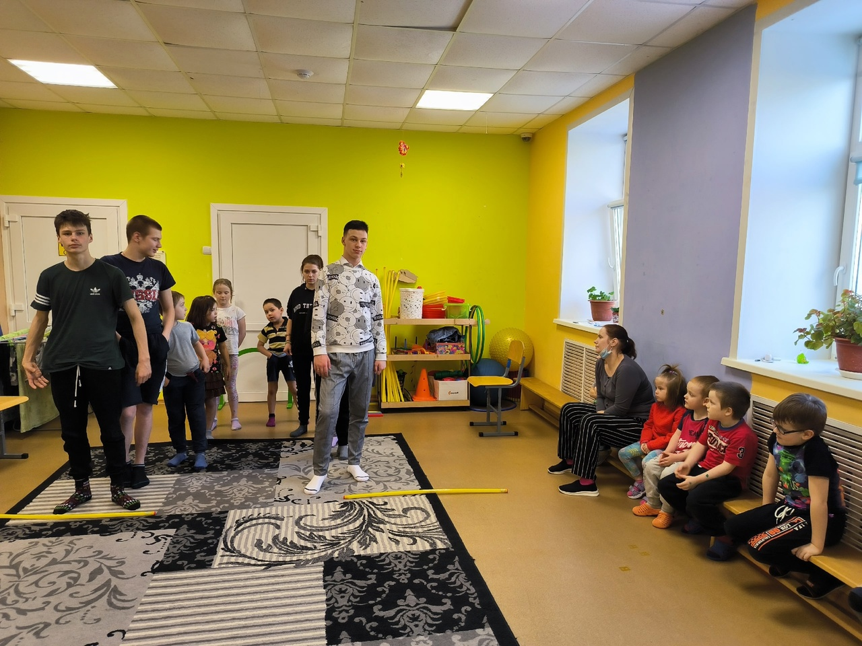
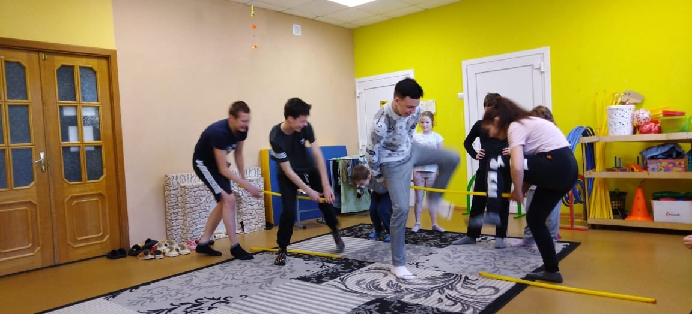
День здоровья

Slide 15
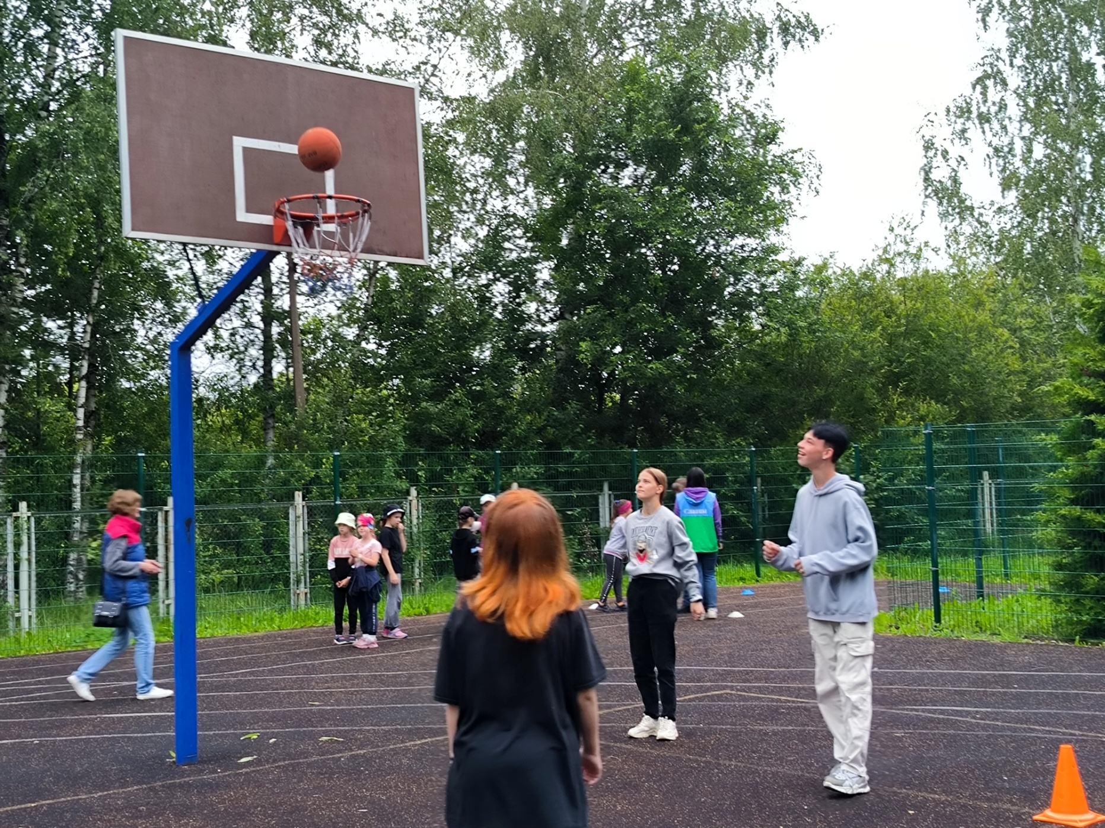
День дворового спорта

Slide 16
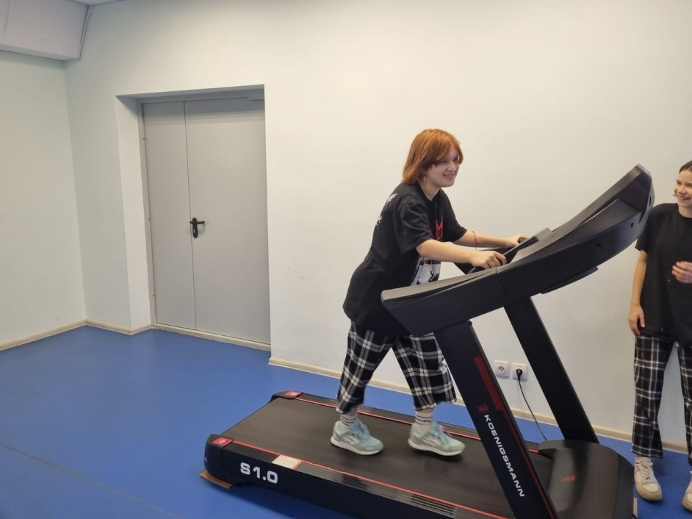
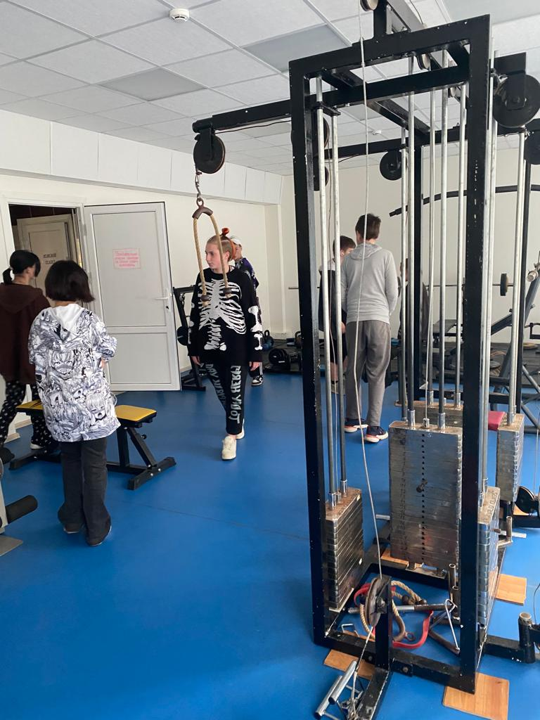
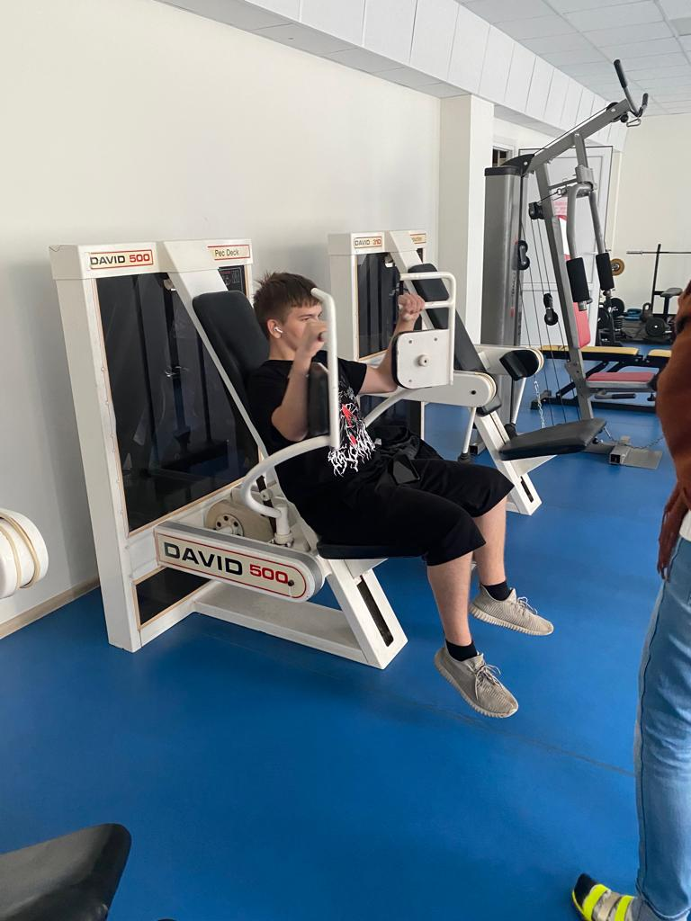
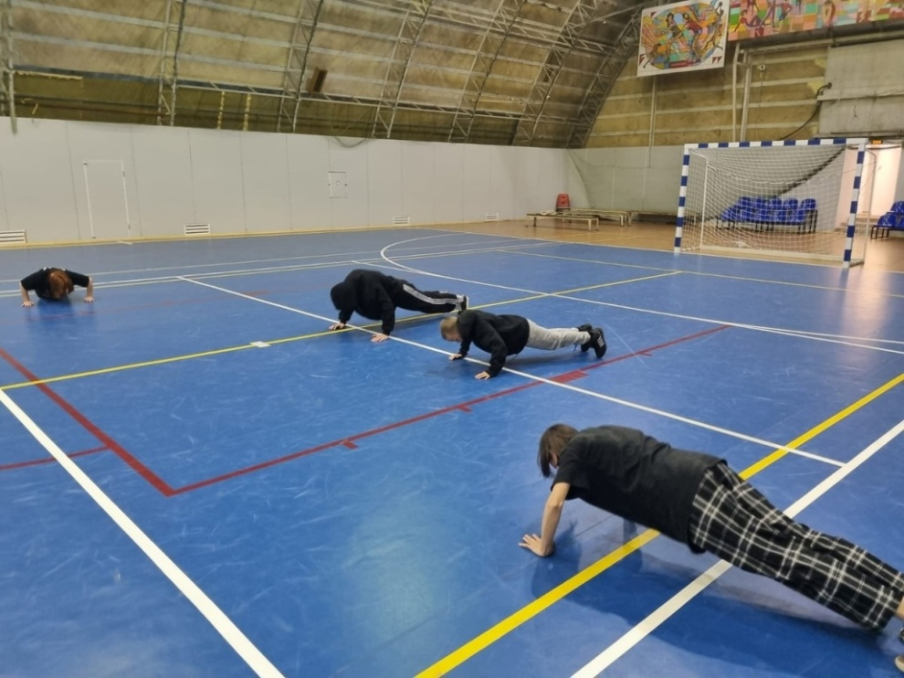
ФОК

Slide 17
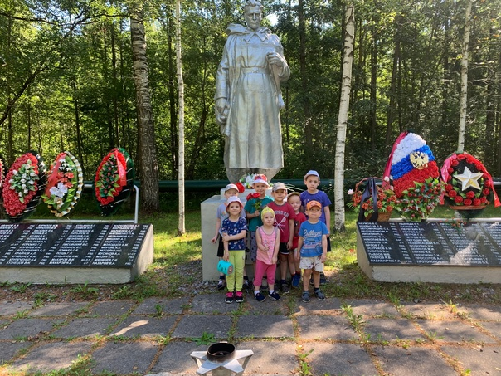
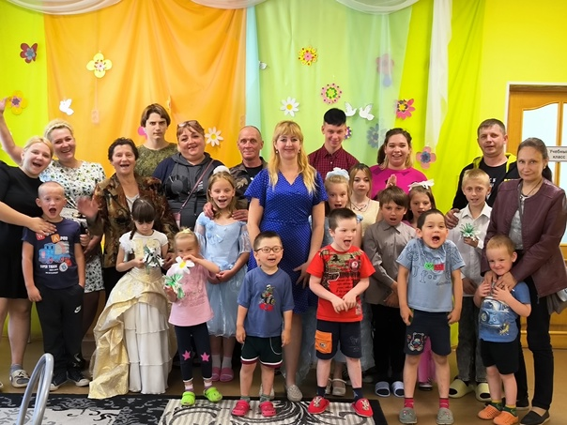
22 июня

Slide 18
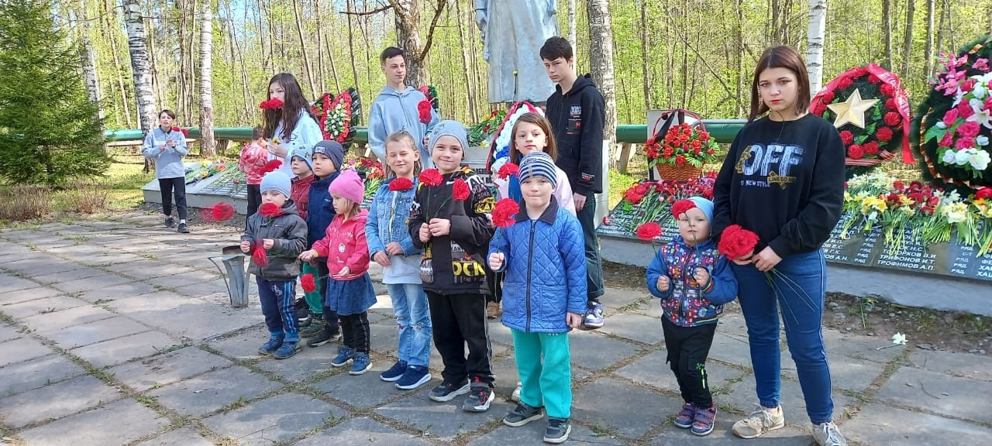
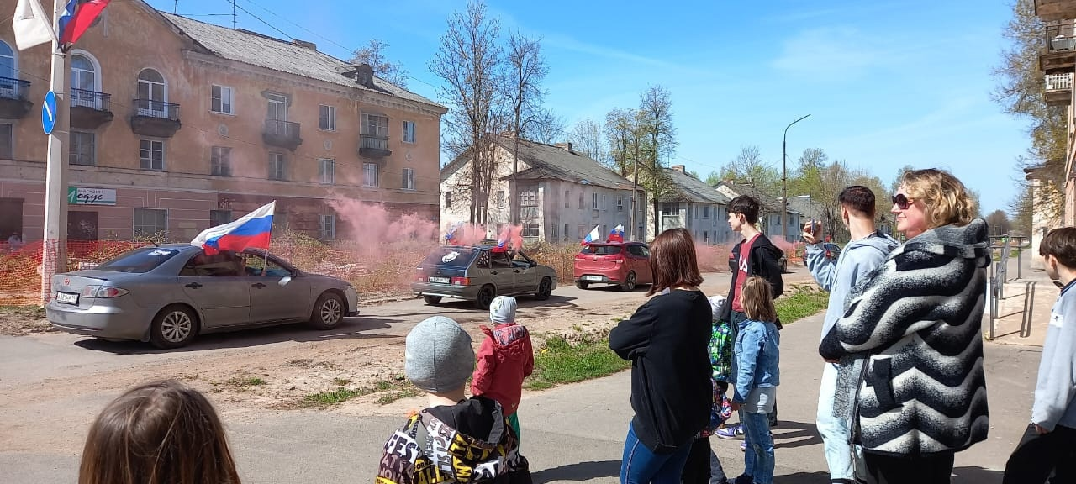
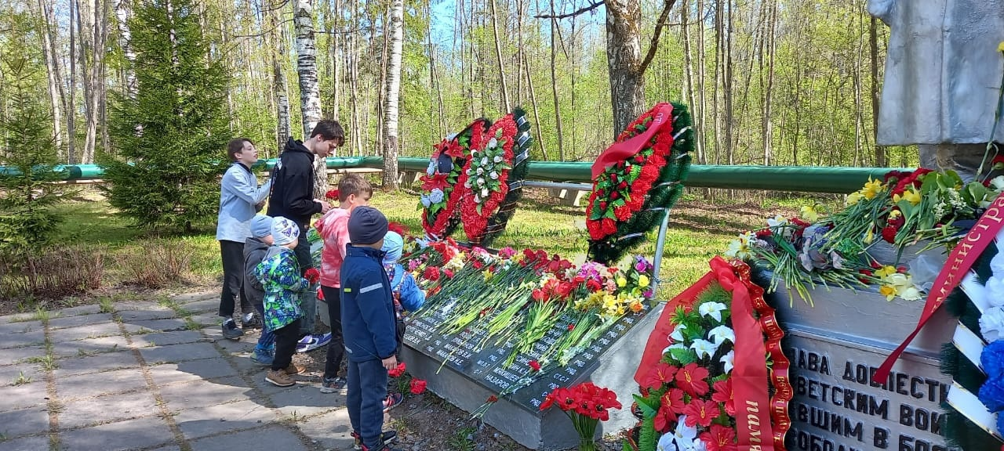
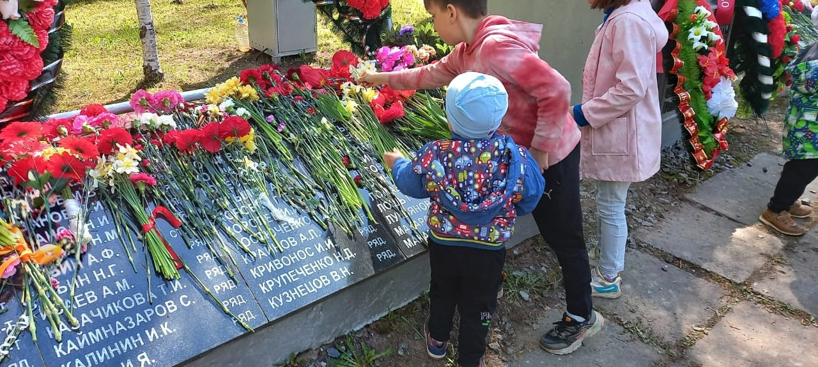
День ПОБЕДЫ

Slide 19
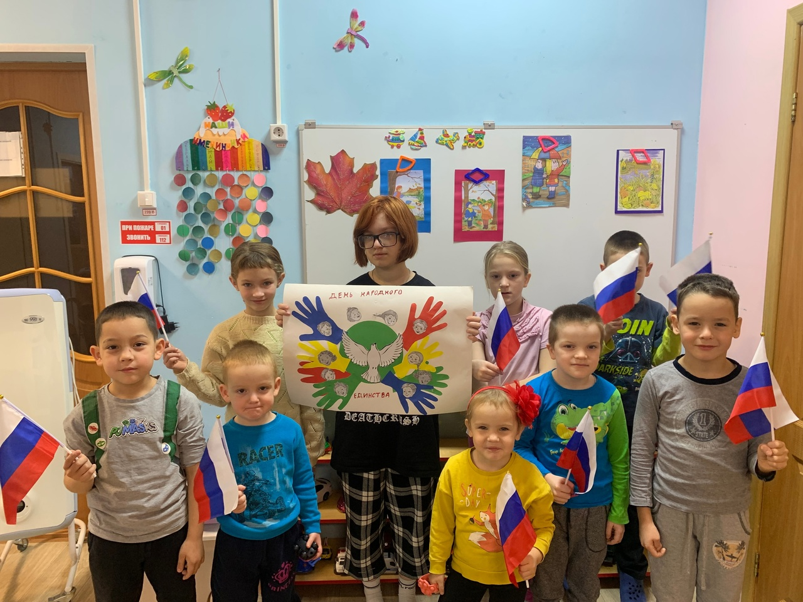
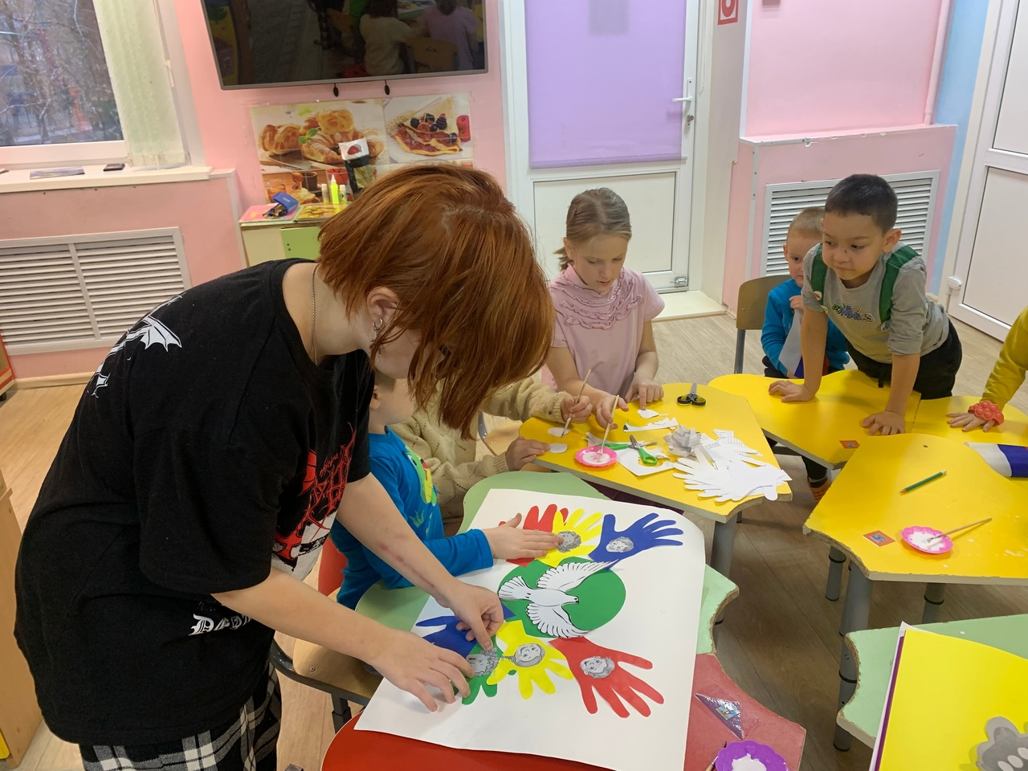
День народного единства

Slide 20
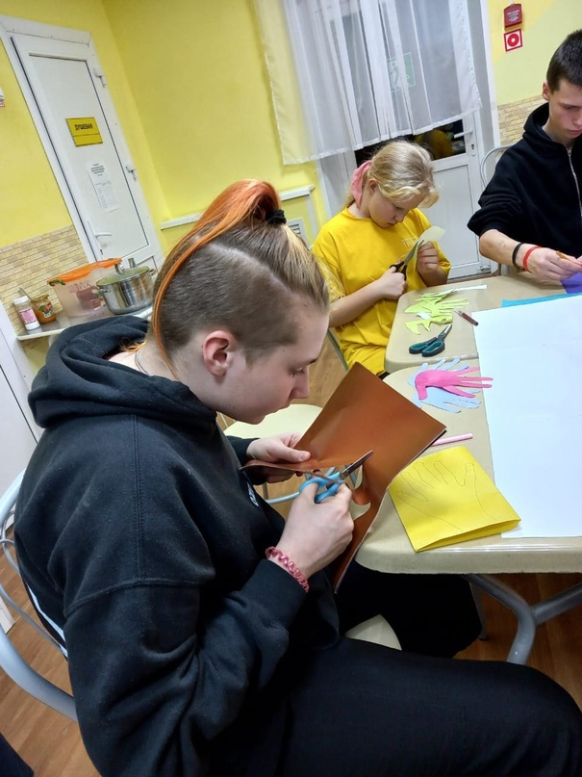
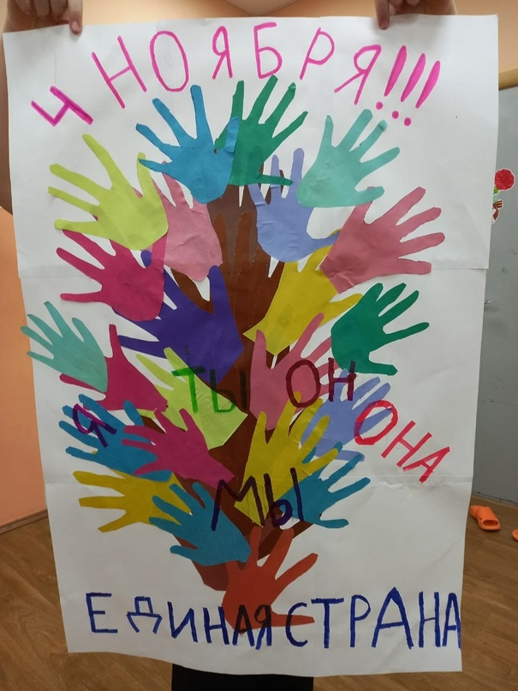
Сила в единстве!

Slide 21
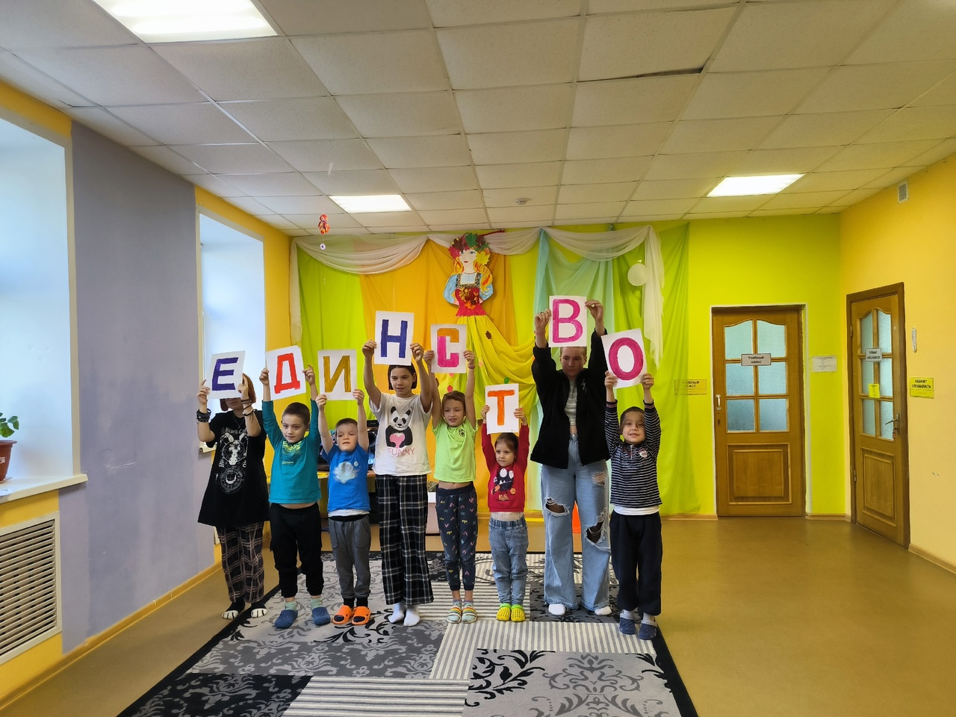
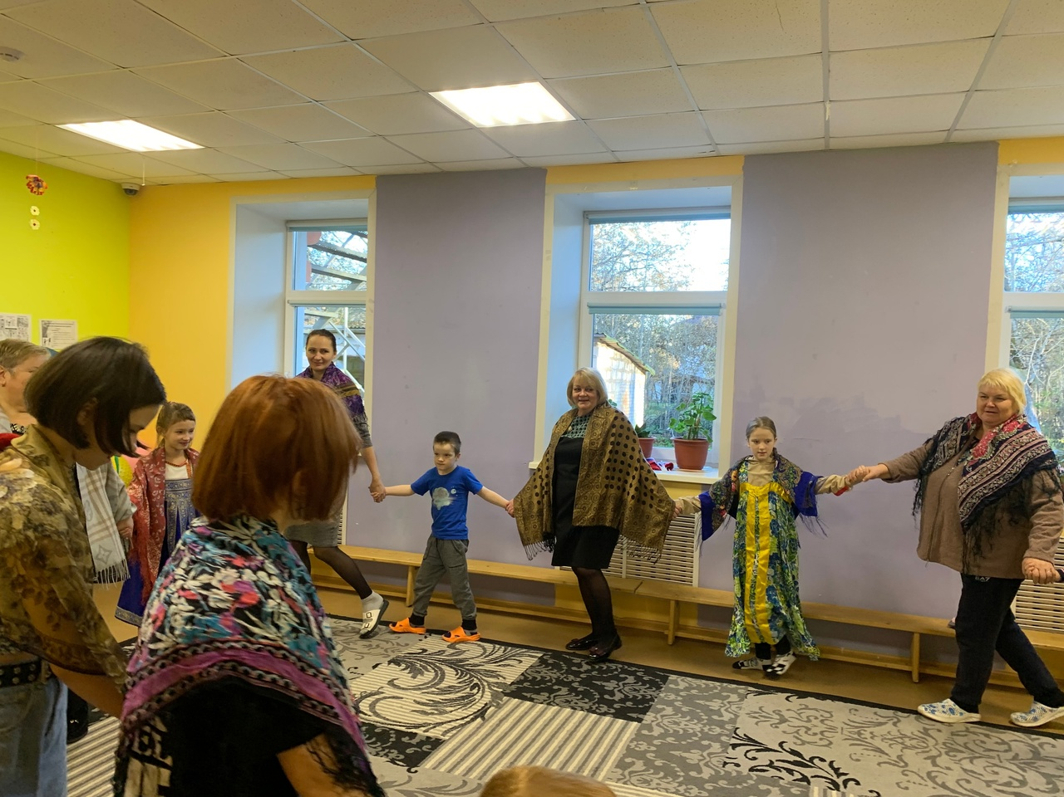
Когда мы едины- мы не победимы!

Slide 22
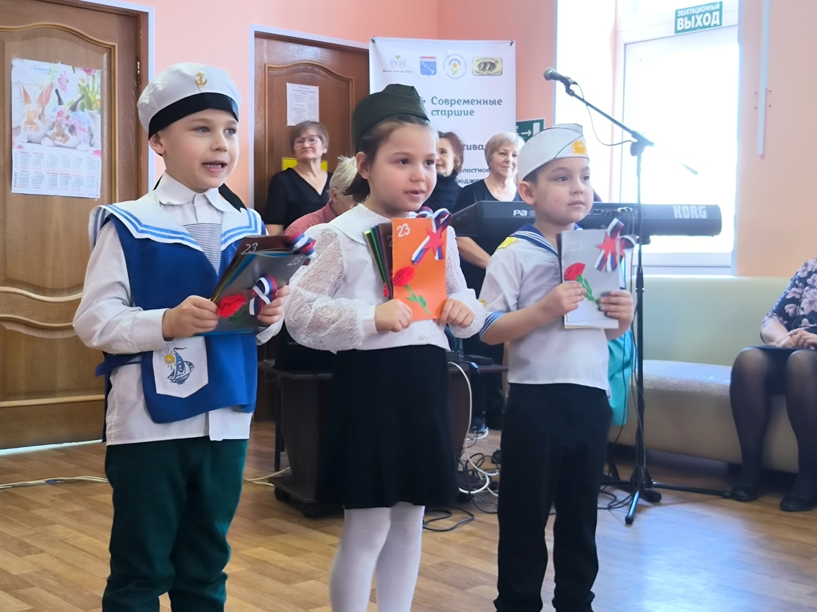
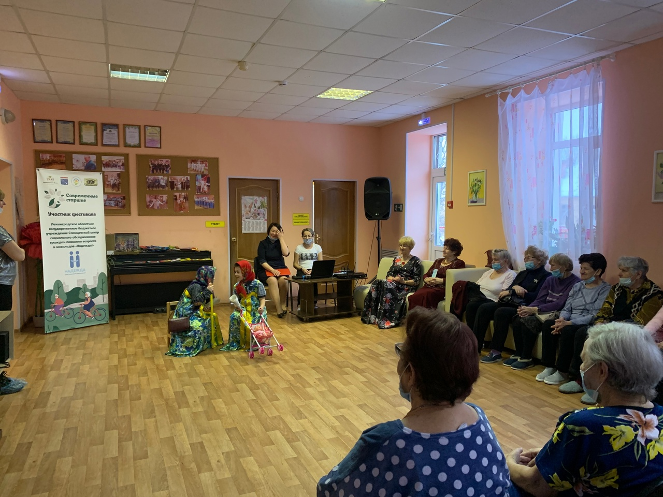
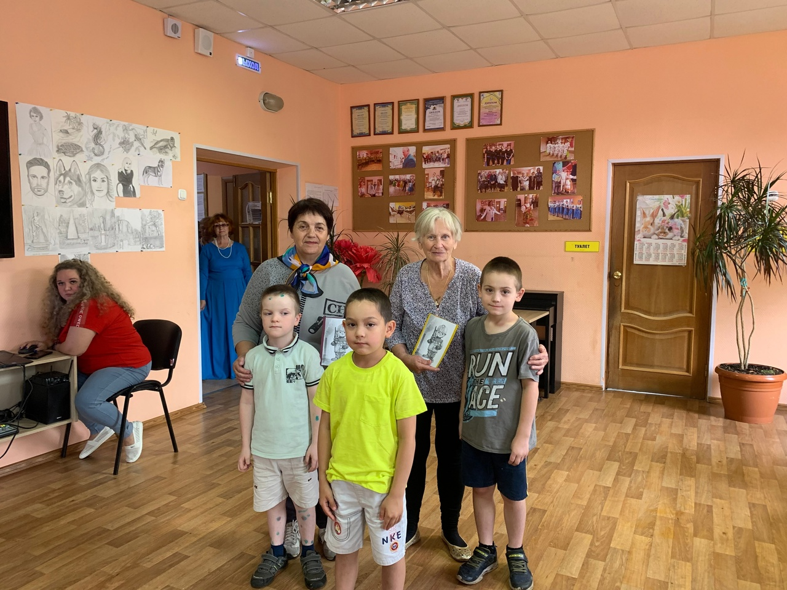
Наша дружба с центром «Надежда»

Slide 23
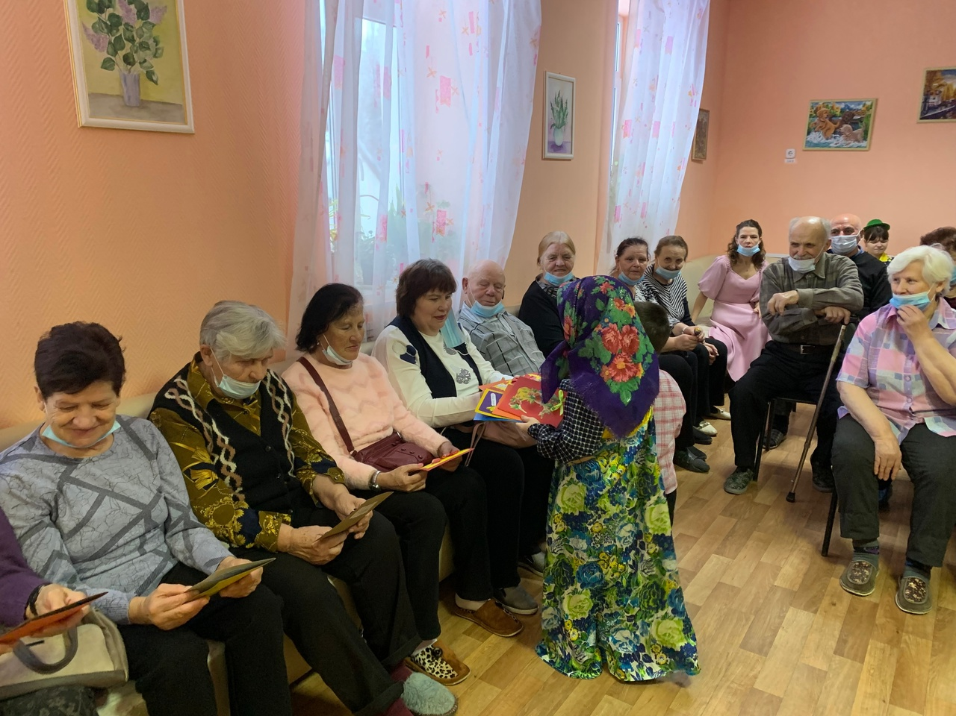
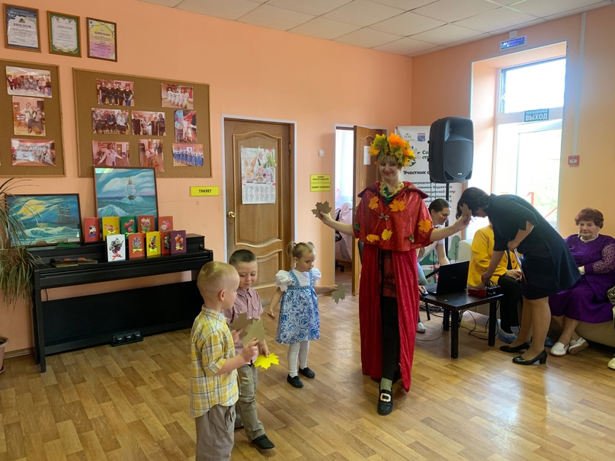
И центром «Возрождение»

Slide 24
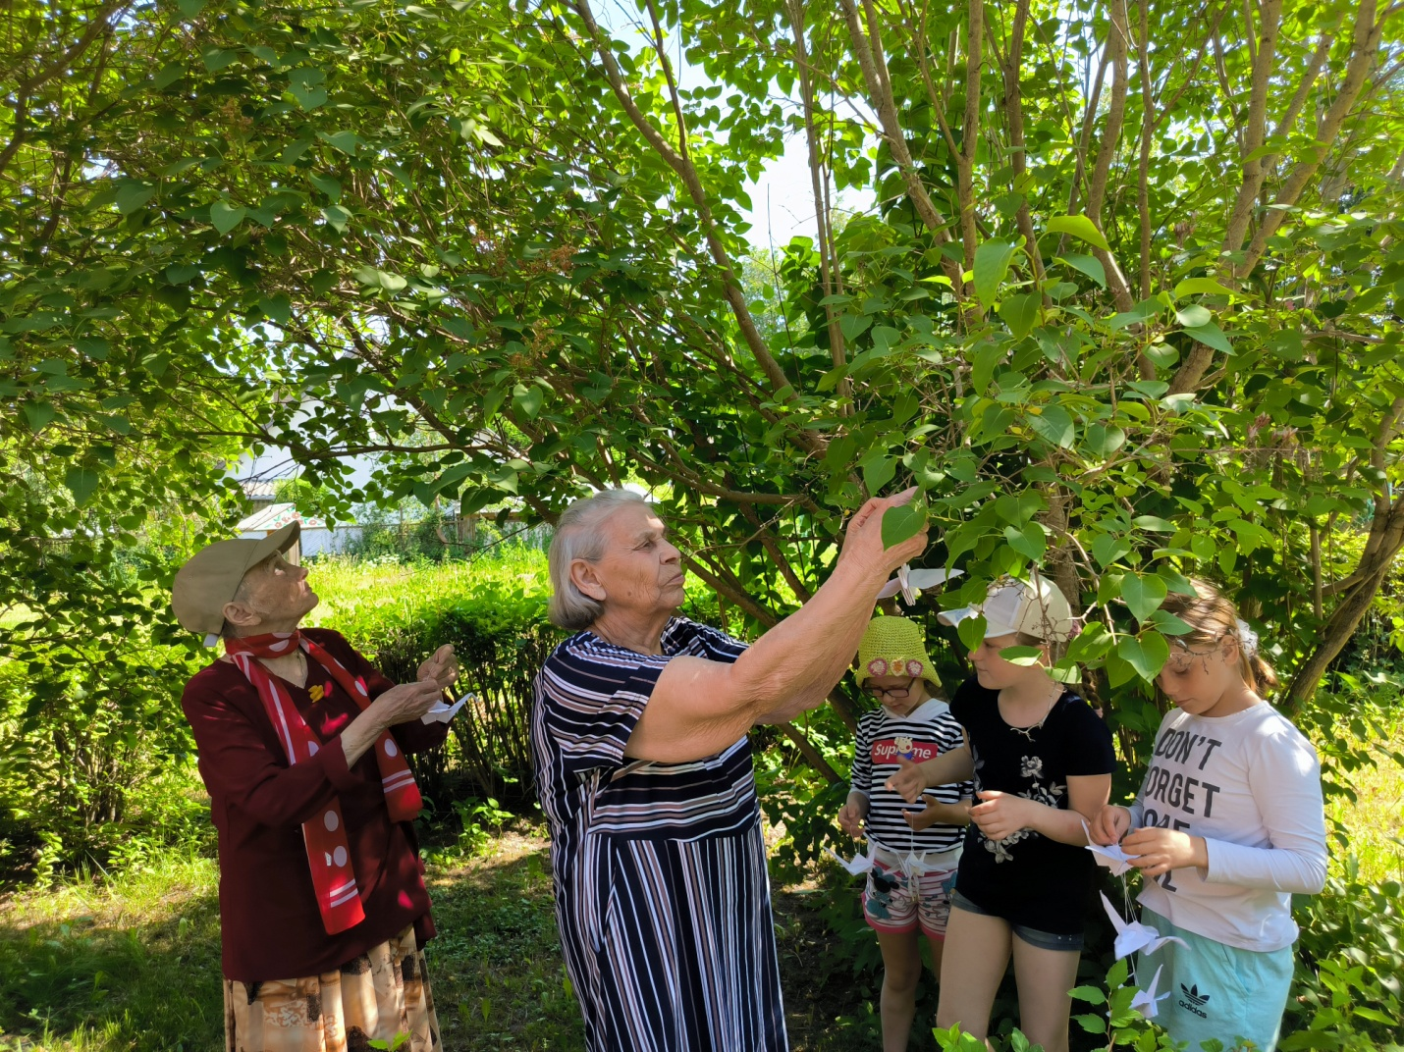

С поздравлением к бабушкам и дедушкам

Slide 25
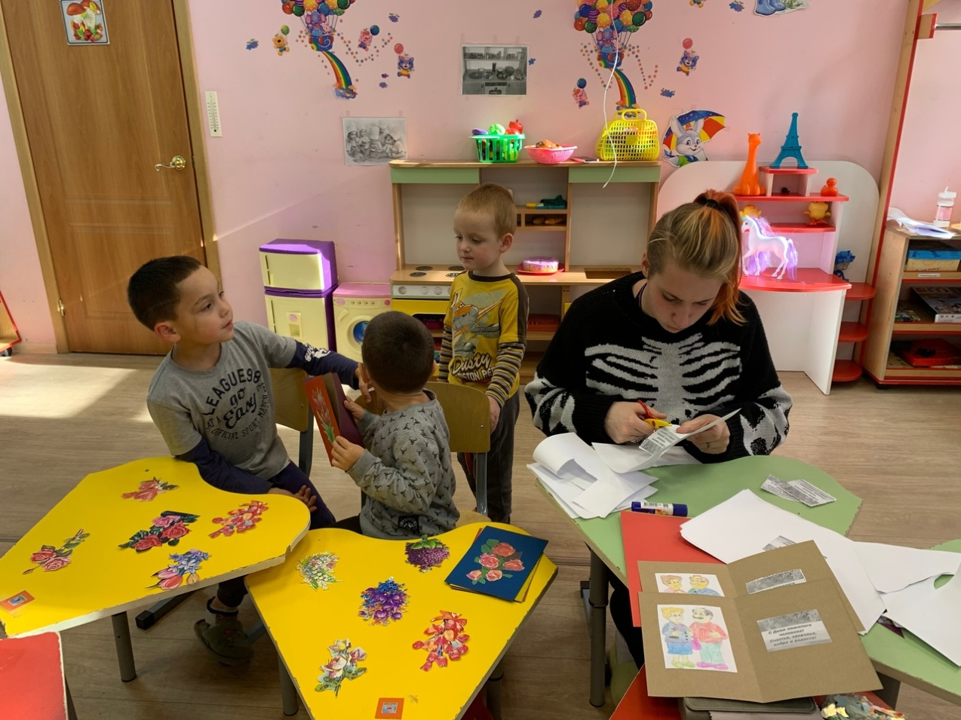
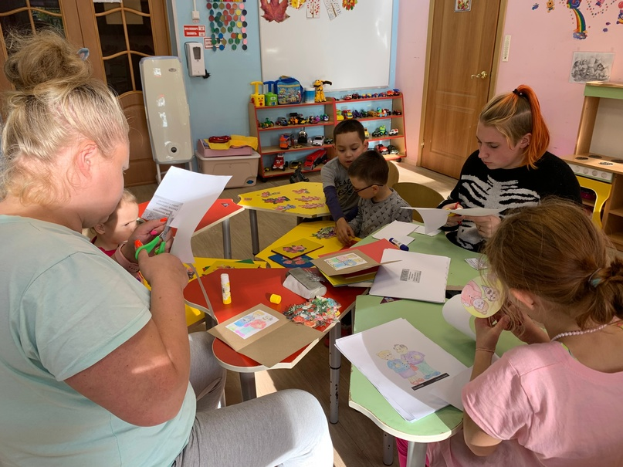
Подготовка к дню пожилого человека

Slide 26
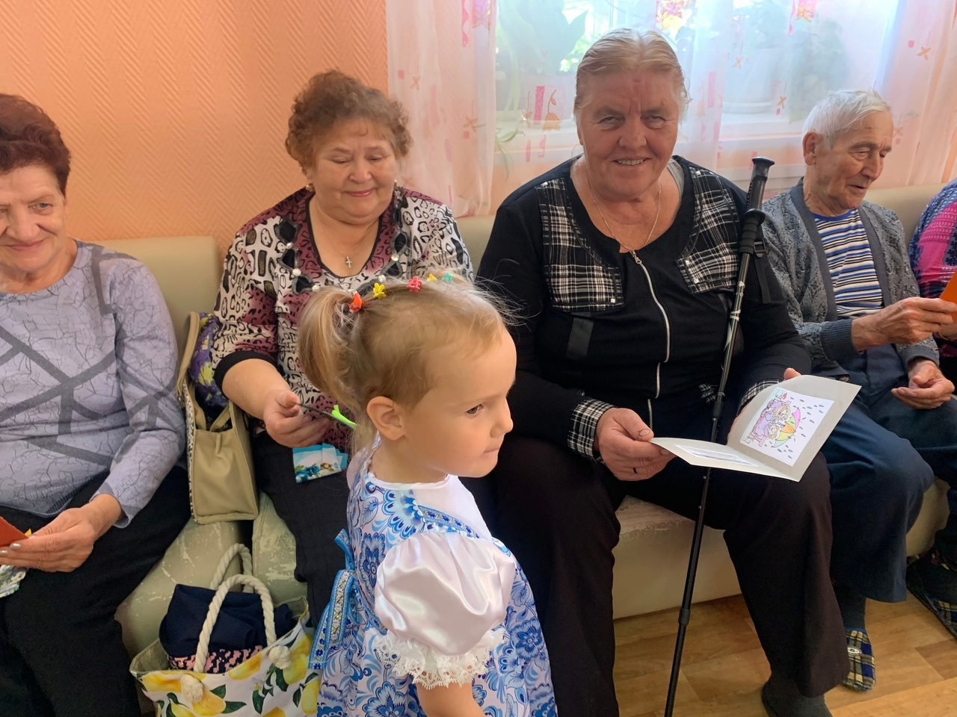
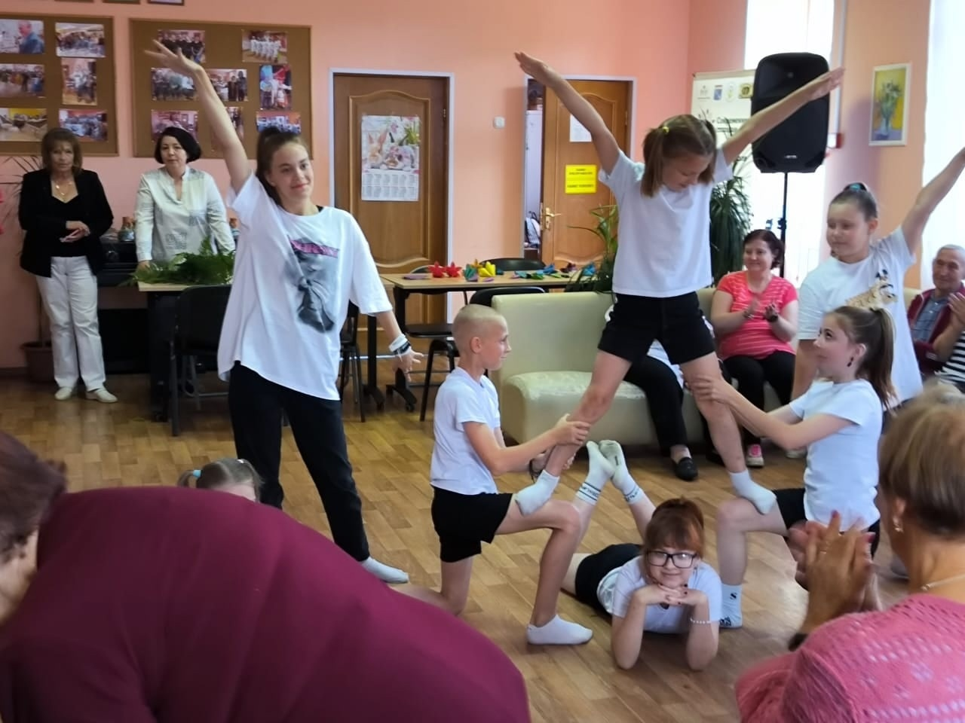
День пожилого человека в центре «Надежда»

Slide 27
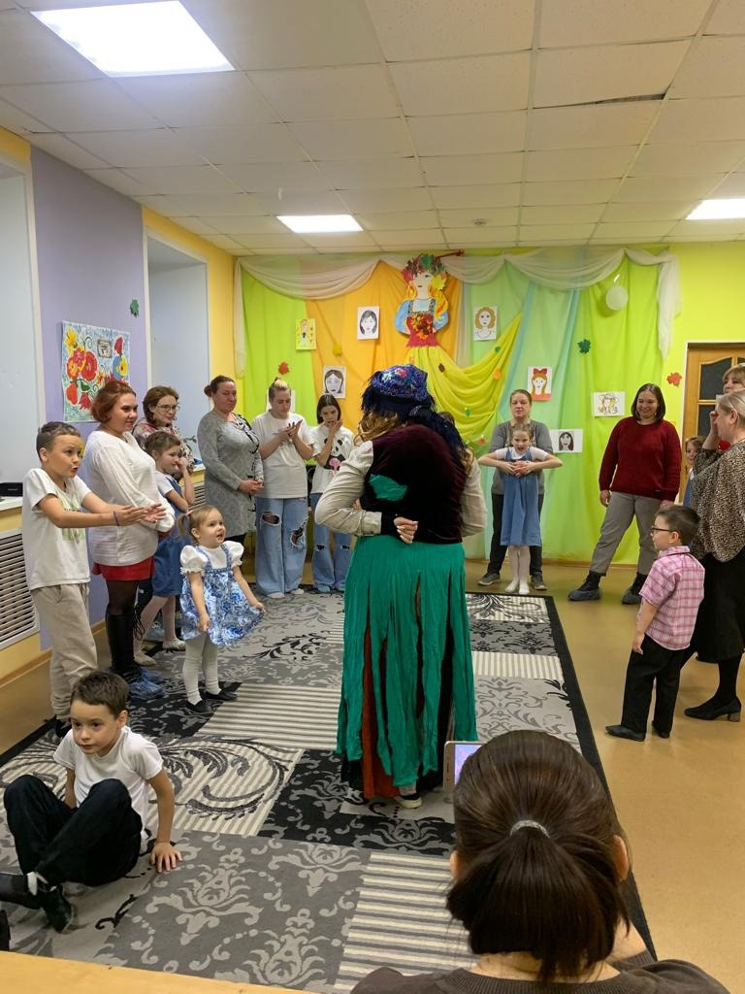
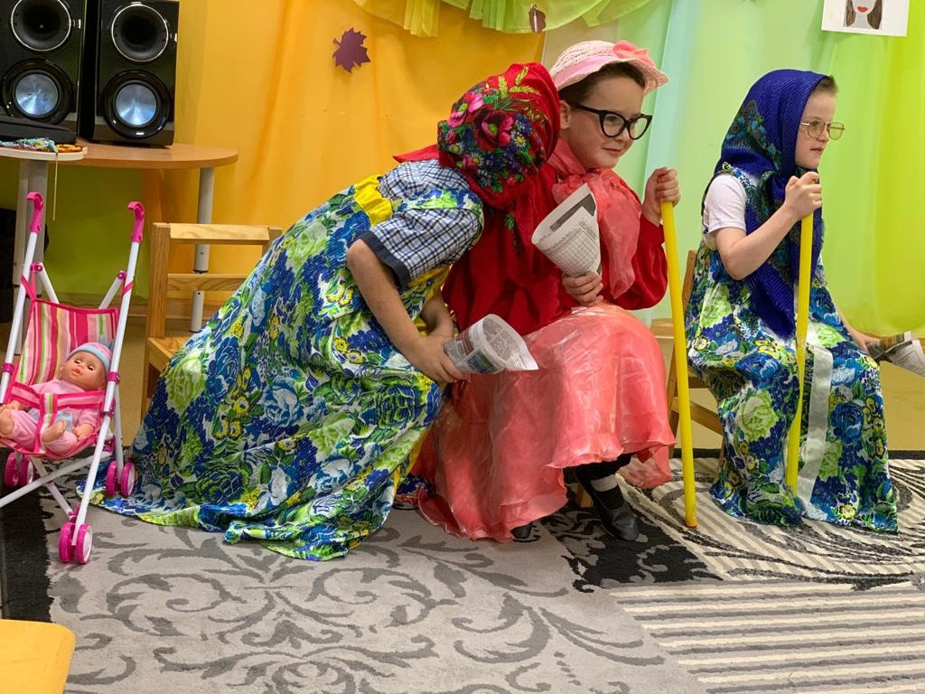
День матери

Slide 28
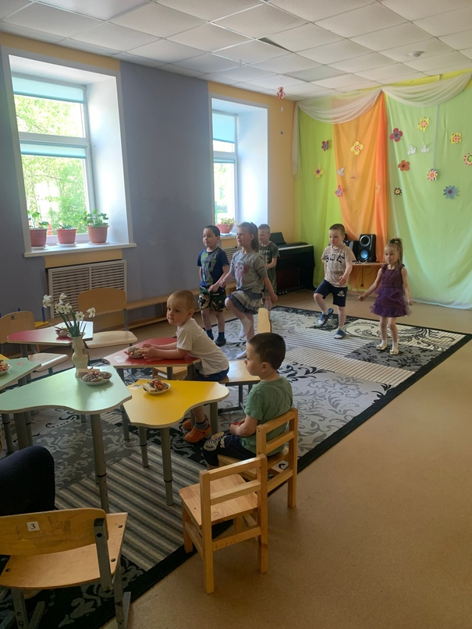
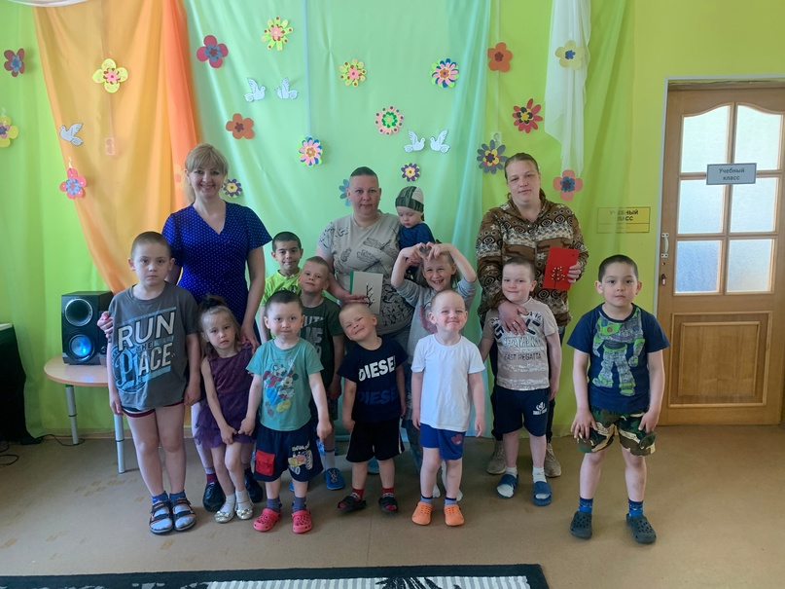
День семьи

Slide 29
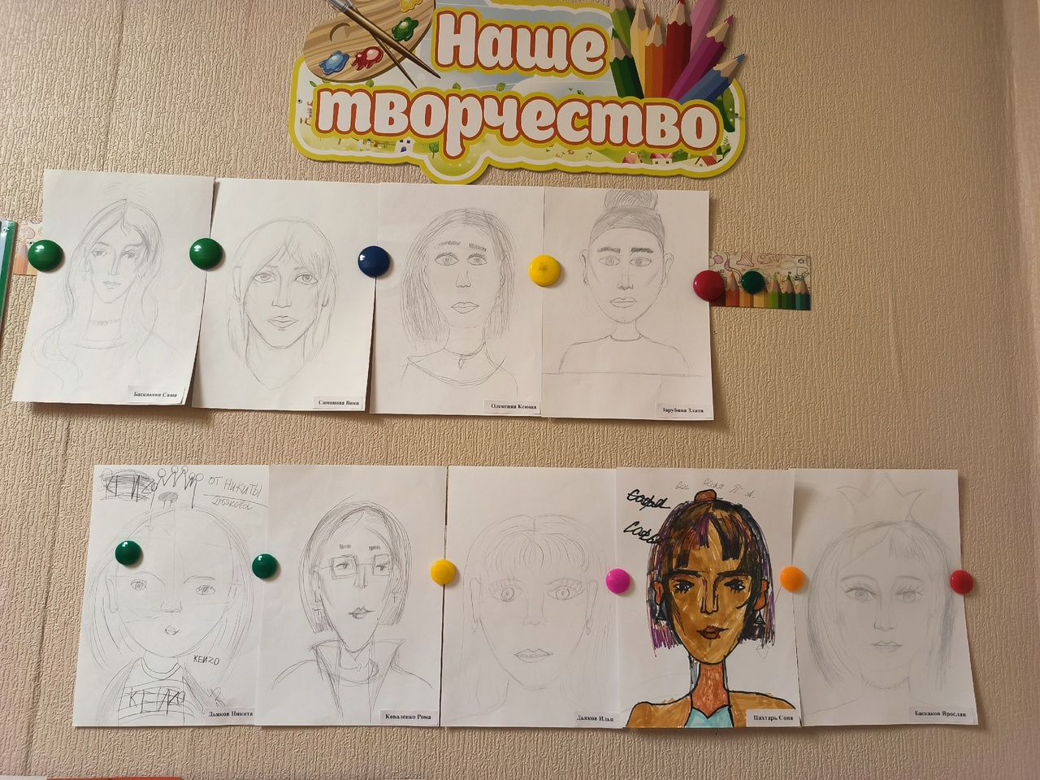
Портреты наших мамочек

Slide 30
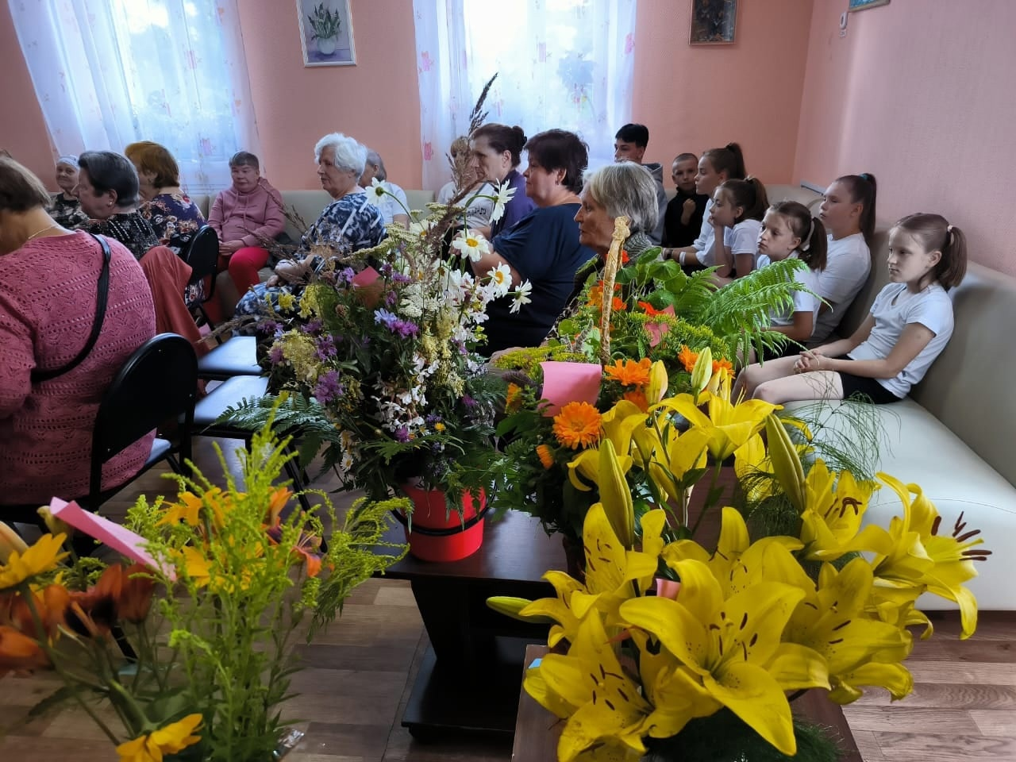
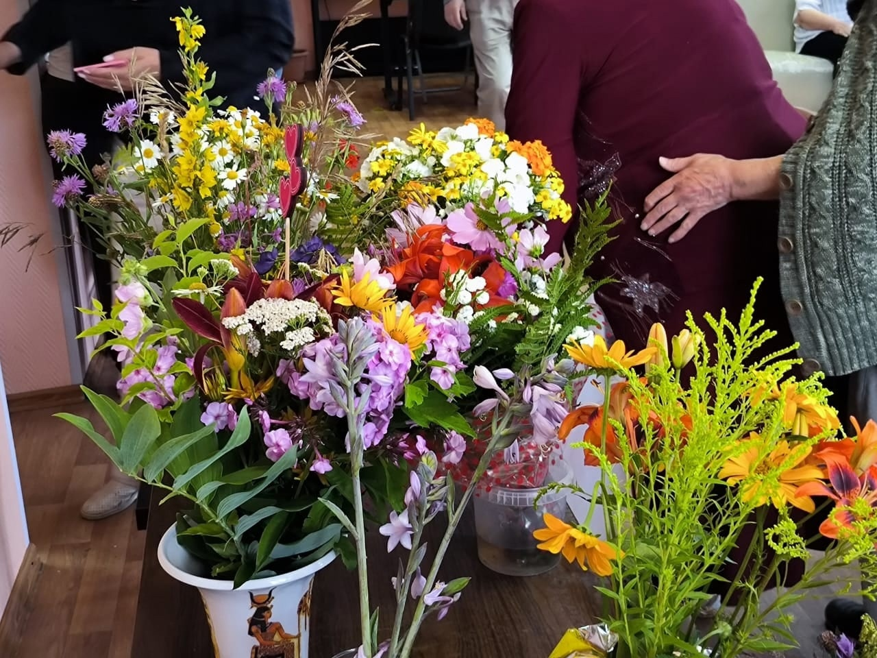
День флориста

Slide 31
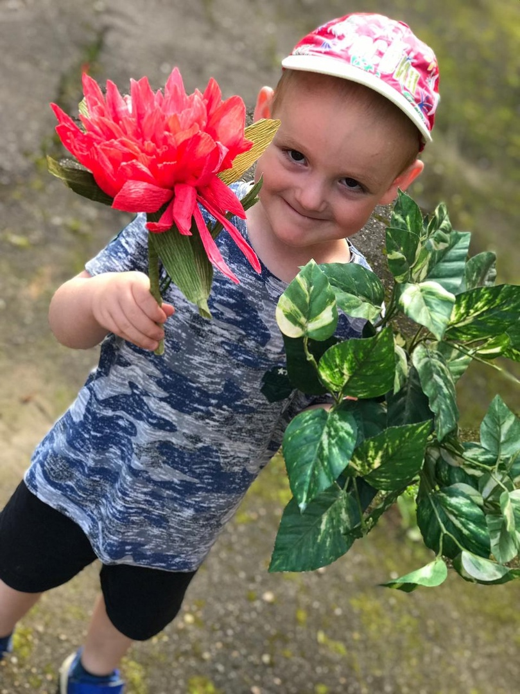
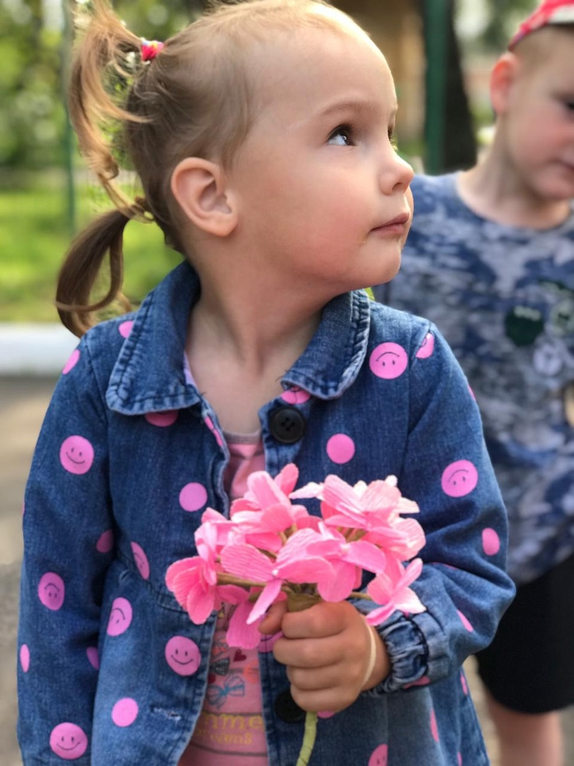
День цветов

Slide 32



Копилка добрых дел

Slide 33


Добрые дела

Slide 34


Добрые дела продолжаются

Slide 35


Труд-всему голова!

Slide 36


Красоту создаём сами!

Slide 37


Субботник!

Slide 38


Посадка деревьев

Slide 39


Икебана своими руками

Slide 40

Оригами из бумаги

Slide 41


Оригами

Slide 42



Мастер-класс «Сердечко»

Slide 43


Мастер класс – учимся рисовать!

Slide 44

Бисероплетение

Slide 45




Клуб «Прицел»

Slide 46


Деревянное творчество

Slide 47


Беседы со священнослужителем Михаилом

Slide 48



Спасибо нашим спонсорам

Slide 49


Красотища!!!

Slide 50

Мир профессий - пожарный

Slide 51

Полицейский

Slide 52


Доктор

Slide 53


Коворкинг-библиотекарь

Slide 54


Театрализация

Slide 55


День Нептуна

Slide 56


Кукольный театр

Slide 57




Работа с психологом

Slide 58




Slide 59




Slide 60

Наши достижения
Педагоги приняли участие и заняли призовые места в 18 различных Всероссийских дистанционных вебинарах, мастер-классах, викторинах и тестированиях;
Воспитанники приняли участие и заняли призовые места в 26 различных Всероссийских дистанционных викторинах, олимпиадах, тестированиях.
4 педагога, 1 педагог-психолог, 1 инструктор по физической культуре, 1 учитель-логопед
1 педиатр, 2 медицинские сестры, 8 младших воспитателей

Slide 61
СПАСИБО ЗА ВНИМАНИЕ!

